Slide 1
회사소개서

Slide 2
1. 회사개요
주식회사 모비루스는 “사람과 기술”이라는 핵심가치를 기반으로 설립되어, 차량용 AVN(Audio Video Navigation)을 개발하는
전문기업입니다. 휴대폰 임베디드 시스템 개발과 모바일 솔루션 및 어플리케이션 개발에서 축적된 기술들을 활용하여,
글로벌 자동차 회사들이 필요로 하는 차량용 AVN을 개발/공급하고 있습니다.
“자동차의 전자화”라는 큰 흐름 속에서, 끊임없는 연구개발을 통하여 차세대 핵심기술을 선도하고 지속적인 품질혁신으로
시장경쟁력을 강화하여, “세계최고의 품질경쟁력을 갖춘 차량용 AVN 개발 전문기업”이 되도록 부단한 노력을 다하겠습니다
회사명 | ㈜티센오토모티브 | 대표자 | 김 영 배
주 소 | 경기도 성남시 수정구 창업로 54 제2테크노밸리 기업성장센터 607호 | 회사연락처 | 본 사 : 031-752-3300
직원수 | 총원 48명 (R&D인원 45명) | Home page | www.tcen.co.kr
CEO
사업부장
경영지원팀
표준형5세대 /
인도PIO
ccIC
고급형2.0
표준형5세대W /
VW
고급형6세대 /
고급형5세대
Connectivity
(AA/CP/ML/CarLife)
Voice Memo
Radio / DMB
DAB / RDS
WiFi
Media
(Music/Video/iPod/Aux)
Home UI
setting
USM
환경차
Telematics
FM/AM Radio
HD Radio / Data
DAB / RDS
DMB
SXM
FM/AM Radio
HD Radio / Data
DAB / RDS
DMB
SXM
SXM
DAB / RDS
FM/AM Radio
HD Radio / Data
DAB / RDS
DMB
SXM
DRM

Slide 3
2. 연혁(AVN개발)
▣ 모비루스에서의 AVN 개발
2010 12 LG전자 카사업부 협력업체 등록
2011 01 현대자동차 북미/유럽향 FS AVN 개발
11 차량용 음성기반 SNS 서비스 CarTalk 개발
2012 04 GM자동차 BYOM AVN 개발완료
05 차세대 차량용 Connectivity 솔루션 SmartMirroring 개발
05 현대자동차 HD AVN 업그레이드 개발완료
12 현대자동차 고급형 DH AVN(MeeGo 기반) 개발완료 – 신형 제네시스 출시
08 GM자동차 BYOM2 AVN 개발완료
10 현대자동차 유럽향 2.0 AVN 개발완료
03 현대자동차 고급형 KH AVN(MeeGo 기반) 개발완료
03 AV/AVN 자체 생산라인(수삽/조립/검사) 구축
04-07 현대기아자동차 PIO AVN(MD, YD, GS, TL) 개발/생산 완료
Android 기반 경제형 AVN 내수향 개발완료, 유럽향/호주향 개발
현대자동차 고급형 AVN 2.1 개발
중국 Geely자동차 AVN 개발
2017 Android 기반 경제형 AVN 유럽향/호주향 개발완료, PIO 개발
현대자동차 고급형 AVN 5 세대, 고급형 AVN 6 세대, 표준형 5세대 Wide 개발
JLR 자동차 고급형 AVN 개발 진행 중
2018 Android 기반 경제형 AVN 유럽향/호주향 개발완료, PIO 개발
현대자동차 고급형 AVN 5 세대, 고급형 AVN 6 세대, 표준형 5세대 Wide 개발
JLR 자동차 고급형 AVN 개발
VW MIB/MEB/ICAS 모델 SDARS(SXM), DAB 서비스 개발
▣ 2019. 01 ㈜티센오토모티브로 개발 이관
2019 Android 기반 현대 인도PIO AVN 개발
현대자동차 고급형 AVN 5세대, 고급형 AVN 6세대 개발
VW MIB3 SDARS SXM, DAB 개발
VW ICAS3 북미향 특화 SXM 기능개발
현대자동차 고급형 AVN 6 세대 개발완료
VW MIB3/ICAS3 SDARS 개발 완료
현대자동차 ccIC 방송 SW 개발
현대자동차 인도PIO AVN 후속차종 개발

Slide 4
3. AVN 개발이력
상세내역 : Appendix I 참조
과제 | 2013 | 2014 | 2015 | 2016 | 2017 | 2018 | 2019 | 2020
DH
유럽향 2.0
BYOM 2
KH
경제형 AVN(내수)
경제형 AVN (유럽, 호주)
고급형 AVN 5세대
고급형 AVN 6세대
JLR AVN
VW (MIB, ICAS)
Android 인도 PIO
HKMC ccIC

Slide 5










4. 보유기술
4-1. AVN 어플리케이션
BROADCASTING
CONNECTIVITY
Radio | FM/AM HD Radio DRM
SiriusXM | Channel Graphic Traffic / Fuel Price Service Movie / Sports Service Stock / Weather Service
DAB/DMB | EPG Service Favorite save/recall
Bluetooth | Hands-free phone Calling lists Audio steaming Phone Book Download Music Player PAN/SPP profile
WiFi | Connection TPEG Service / Weather Service Local Search
MEDIA
NAVIGATION
USB Media | Photo Viewer MP3/WMA/OGG Audio Player
iPod | IAP Interface Audio Player Cover Flow
CD/DVD | Codec(MP3, WMA) Interface Deck Control Audio Player
Navigation | Car Navigation POI Guidance TMC/TPEG Address Book Turn-by-Turn Cluster

Slide 6


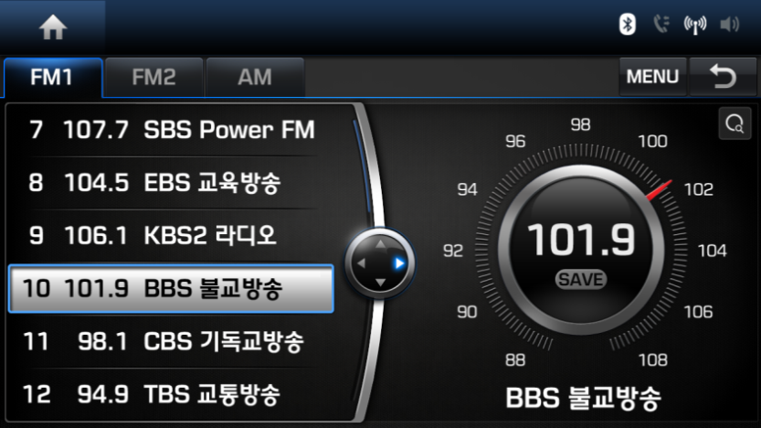
4. 보유기술
4-2. Radio Service
FM/AM Radio
Linux & QT Platform 기반의 FM/AM 내수 아날로그 Radio 서비스의 Integration 및 개발
Preset, Scan, Seek 및 차량 위치 기반 방송국명 표시 기능 지원
AM/FM Radio
모드(band) 전환 | FM1, FM2, AM 모드 전환 및 전환 시 마지막 방송 Tuning
SEEK UP/DN | 다음/이전 Station에 대한 자동 선국 기능
PRESET MEMORY | 각 BAND별 12국의 PRESET MEMORY를 지원하며, 호출 및 저장 기능
BSM(Auto Store) | 전체 주파수를 Scan하여 감도에 따라 Preset으로 저장
SCAN(스캔) | 주파수 스캔 지원한다. 5초간 재생후 다른 방송 스캔
PRESET SCAN(프리셋 스캔) | Preset memory에 저장된 리스트를 순차적으로 5초간 재생
방송국명 표시 | 주파수에 해당하는 방송국명을 표시

Slide 7

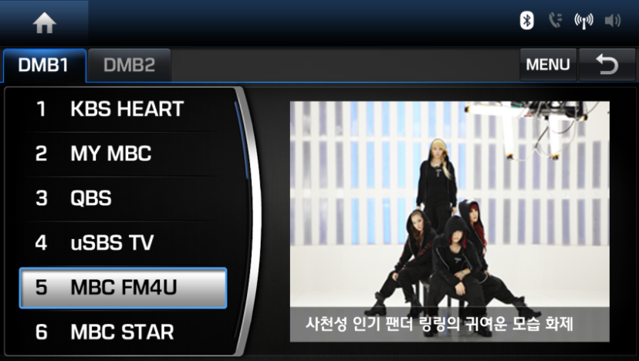
4. 보유기술
4-3. DMB Service
DMB
Linux & QT Platform 기반의 지상파 DMB 서비스의 Integration 및 개발
채널 리스트, SLS, DLS, 재난방송 정보 표시 및 TPEG 교통 정보 기능 지원
AM/FM Radio
Channel Search | 전체/권역 별 방송 채널 탐색 기능
Channel UP/DN | 다음/이전 Station에 대한 선국 기능
Channel List | 채널 리스트 추가/삭제 등 관리 기능
SLS | Slide Show 서비스 기능
DLS | Dynamic Label 서비스 기능
재난 방송 | 날씨 및 천재 지변 등 국가 재난 방송 서비스
TPEG | 사고, 혼잡, 유가 등 교통 정보 서비스

Slide 8
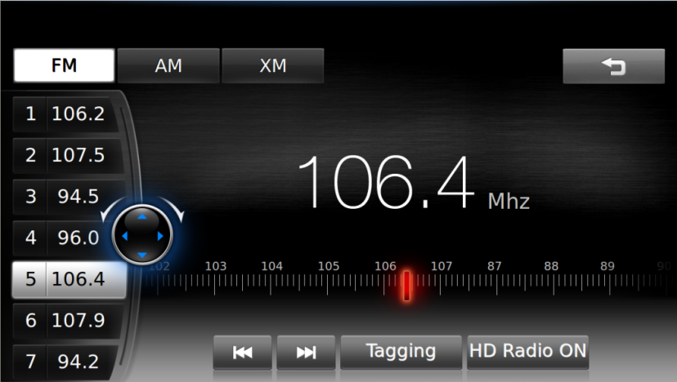
4. 보유기술
4-4. HD Radio Service
HD Radio
Linux & QT Platform 기반의 북미 지상파 Digital Radio System 서비스의 Integration 및 개발
HD 방송 검색, Logo, SIS, PSD, SPS 정보 표시 및 iTunes Tagging 기능 지원
HD Radio
HD Radio On/Off | HD Radio 수신 기능을 On/Off
방송 자동 전환 | Analog -> HD 방송 자동 전환
HD 방송 검색 | - 주파수 SCAN - Preset SCAN - SEEK - BSM
HD Logo 표시 | HD 방송 청취 중 HD Logo image를 통한 HD 방송 표시
I Tunes Tagging | HD 방송 청취중 해당 곡에 대한 정보 저장, I pod 연결시 연동 기능
SIS 표시 | Radio화면에 SIS(Service Information service) 방송국명을 표시
PSD (Program Service Data)정보 표시 | HD 방송 수신시 Radio화면에 Title , Artist 정보를 표시한다
SPS (Supplement Program Service)정보표시 | 현재 수신 방송의 부가 채널로 전환 및 표시 기능.
RBDS information표시 | PS (Program Service), PTY (Program Type), RT ( Radio Text) 정보를 표시
TPEG | 사고, 혼잡, 유가 등 교통 정보 서비스

Slide 9
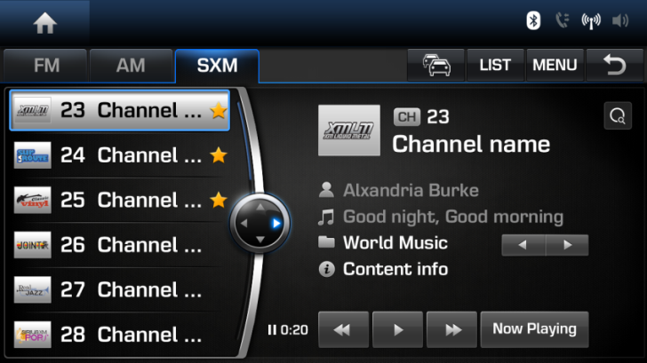
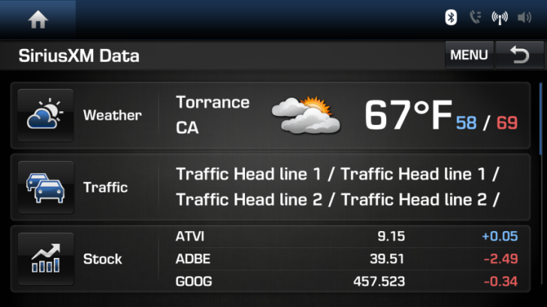
4. 보유기술
4-5. SXM Service
SXM Radio/Data
Linux & QT Platform 기반의 북미 위성 디지털 Radio 및 Data 서비스의 Integration 및 개발
방송 검색, PTY, RT, New TA 정보 표시 및 Alternative Frequency 기능 지원
SXM Audio/Data
Channel/Category List | 채널, 카테고리 별 다양한 리스트로 표시
Channel Tune | 채널 Up/Down, Direct tune 기능
Smart Favorites | 지정된 채널에 대한 저장 기능
Feature Favorites | 추천 프리셋 리스트 기능
Instant Replay | 현재 또는 지정된 채널에 대한 time shift 기능
EPG | Program 가이드 정보 안내 기능
Traffic | 공사, 사고, 혼잡 등의 교통 정보 지원 Data 서비스 기능
Weather | 관심 지역의 날씨 정보 Data 서비스
Stock | 주식 시세 및 등락 정보 Data 서비스
Sports | 스포츠 경기 정보 Data 서비스
Fuel Price | 주유소 위치 및 가격 정보 Data 서비스
Movie Time | 영화 및 극장 정보 Data 서비스

Slide 10

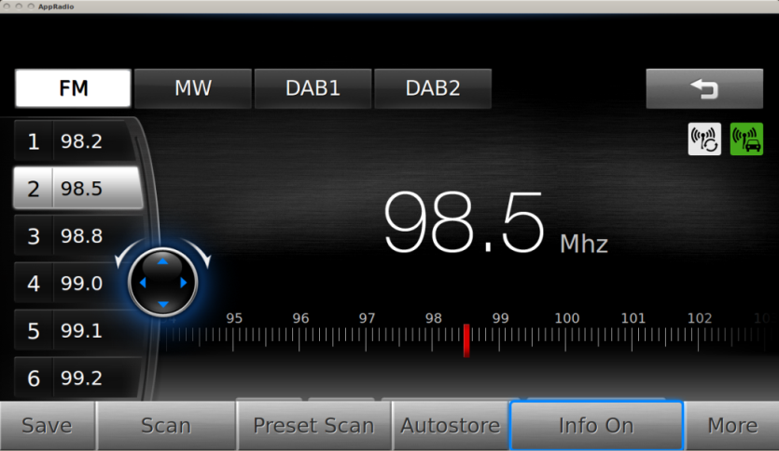
4. 보유기술
4-6. RDS Service
RDS Radio
Linux & QT Platform 기반의 유럽 디지털 RDS 서비스의 Integration 및 개발
방송 검색, PTY, RT, New TA 정보 표시 및 Alternative Frequency 기능 지원
RDS Radio
방송 검색 | - 주파수 SCAN - Preset SCAN - SEEK - BSM
Station List | 일정 전계 이상의 방송국을 찾아 RDS data 를 수신하고, 해당 방송국들을 Station List에 표시
AF (Alternative Frequency) | 방송국 연계 기능으로 지역 이동에 따른 전계 강도 악화 시 수신 감도가 양호한 동일 방송국을 자동 탐색하는 기능
TA (Traffic Announcement) | TA ON / OFF설정에 따라 교통정보 안내
PTY | 현 방송의 Program Type(장르)를 표시한다
RT Text | RADIO TEXT(문자) 정보 수신 기능
PTY ALARM, News, TA | PTY Type에 대한 정보 수신 기능

Slide 11

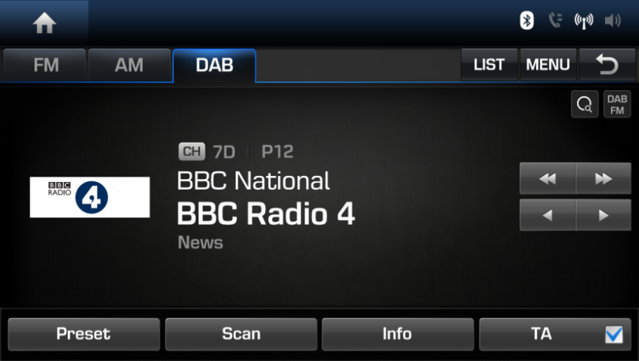
4. 보유기술
4-7. DAB Service
DAB+
Linux & QT Platform 기반의 유럽 디지털 Radio 및 Data 서비스의 Integration 및 개발
Channel List, PTY, DLS, EPG, News TA 정보 표시 및 Service Following 기능 지원
DAB+
Channel/Category List | 채널, 카테고리 별 다양한 리스트로 표시
Channel Tune | 채널 Up/Down, Direct tune 기능
EPG | Program 가이드 정보 안내 기능
SLS | Slide Show 서비스
DLS | Dynamic Label 서비스
TA | 교통 정보 알림 서비스
PTY | 현 방송의 Program Type(장르)를 표시 기능
Service Following | 방송국 연계 기능으로 지역 이동에 따른 전계 강도 악화 시 수신 감도가 양호한 동일 방송국을 자동 탐색하는 기능

Slide 12



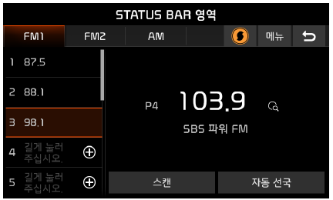
4. 보유기술
4-8. Android Application
Android Application
Android Platform 기반의 내수 / 유럽 각 기능별 Application 개발
Radio, Music, Video, Launcher 등 각 function 별 지원
function
Radio (내수 / 유럽) | 내수 / 유럽 Radio Application
Music | USB Music Application
Video | USB Video Application
Launcher | Home / All menu / My menu Application
Connectivity | Android Auto / CarPlay / MirrorLink Application
Green Car | EV / Drive mode Application
Setting | 설정 관련 기능 지원 Application
그 외 기타 앱 다수 | Keyboard / SystemUI / Climate / Engineermode / USB image 등 기타 Application

Slide 13
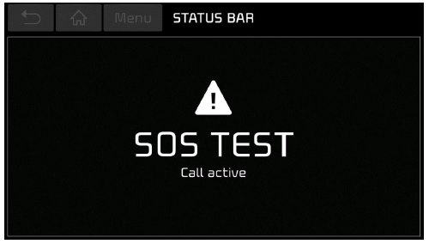
4. 보유기술
4-9. Android Framework
Android Framework
Android Platform 의 framework layer 개발
Telematics / Audio / Bluetooth / Engineer mode framework layer 기능 구현
function
Telematics | MOF / Telephony framework 구현
Audio | Audio service 구현
Bluetooth | Bluetooth Remote control 기능 지원
Engineer mode | 개발 지원 / 확인을 위한 개발자 모드 framework 구현

Slide 14



4. 보유기술
4-8. Universal Radio Client
In-Vehicle Universal Radio Client
Linux & QT 플랫폼 기반의 Radio client system
FM/AM Legacy Radio system with RDS
Digital Audio Radio system – DAB, HD Radio, DRM, SiriusXM
Data Broadcast (Traffic, TPEG, Weather, Fuel, Stock …)
Radio HMI (QML)
Freq Dial
Viewer
Digital Radio
Player
Preset
List
Channel
List
Menu
OSD
EPG
Data Viewer
(Weather,
Traffic, Sports…)
Engineering
Mode
State
Manager
HMI Main frame
Radio Application Logic
HMI Event Notifier
External Event Notifier
State
Manager
Timer
Manager
Preset
Manager
Channel
Manager
Category
Manager
EPG
Manager
Data
Manager
Subscribe
Manager
Event Handler
Preloader
Radio Controller (Data)
Navigation
Event Notifier
Conn.State
Manager
Timer
Manager
EPG,Preset,Chanel,Category
List/Parser
Data Manager
(Message/Data Parser)
Traffic
Manager
FW update
Manager
Ant, Signal..
Manager
Communication Handler (SPI, UART, File)
Cluster
Micom
Broadcast Modules
(SXM, DAB, DRM)
Tuner (FM, AM, DRM, HD Radio, RDS)

Slide 15
5. Technical Road Map
5-1. Vision
Vision 2022 : 세계 최고의 품질경쟁력을 갖춘 자동차 전장 기술 전문기업
전장 플랫폼 확대
Android 플랫폼 상용화
Linux 플랫폼 개발
전장 제품군 확대
LG전자와의 협력부문 확대
Telematics, Cluster 등의
전장제품 개발
차세대 솔루션 확보
지능형 음성인식 개발 및 상용화
V2X 솔루션 개발
자동차 전장기술
전문기업

Slide 16






5. Technical Road Map
5-2. 전장 플랫폼 확대방안
지속적인 투자를 통한 플랫폼 선행 개발
축적된 Know How 를 설계에 반영하여 플랫폼 경쟁력 확보
2022
Android 4.4.2 KitKat 기반의 AVN
개발 완료
- Specification
- USB Video, Music, Picture
- iPod, BT Music
- BT Hands Free
- FM/AM dual tuner (RDS)
Android 8.0 Oreo 기반의 AVN
Pilot 프로젝트 진행
기반의 AVN
2020
차량용 Linux 기반 QT UI를 적용한 AVN 개발
2019
POSIX(Linux) OS 기반에
AUTOSAR Adaptive
AVN 개발
2018

Slide 17


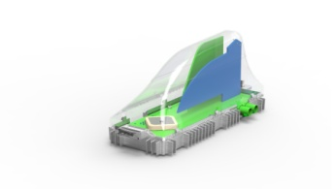
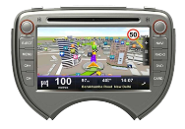
5. Technical Road Map
5-3. 전장 제품군 확대방안
AVN 중심의 전장 제품군 확대를 통한 신사업 영업 창출
플랫폼 및 솔루션과 통합 및 확장 가능성 검토
‘2021 HUD/Cluster
HUD & Cluster
Cluster 및 Head Up Display 에 대한 개발
‘2020 RSE /
Telematics
RSE & Telematics
후석 Entertainment 지원을 위한 독립형 제품
차량의 Connectivity 지원을 위한 통신 모듈
‘2019 Smart Antenna
Smart Antenna
안테나 모듈에 Ethernet 단자 추가된 제품 Ethernet 연결을 통한 RF 수신과 A/V 전송
‘2018
AVN
AVN 개발
자체 개발 플랫폼을 탑재한 AVN 개발 완료
Telechips TCC8931
DDR3 1GB / NAND 8GB
GPS/DR
BT4.0 / WiFi 2.4GHz
DiRaNa3 Audio DSP

Slide 18






5. Technical Road Map
5-4. 차세대 솔루션 확보 방안
차세대 솔루션에 대한 전문성 강화
Phone Connectivity 및 지능형 교통 시스템 (ITS) 에 필요한 기술 개발 및 도입 검토
CarPlay
Apple Car Connectivity Solution
외부 Solution 도입 및 개발 완료
2018
2021
Connected Car Service
V2X를 기반으로 하는 서비스 개발 검토
Android Auto
Android Car Connectivity Solution
외부 Solution 도입 및 개발 완료
V2X
지능형 교통시스템(ITS) 의 핵심 기술
개발 기술 검토
2018
2020
Solution
In-Vehicle Universal Radio Client
FM/AM/RDS 레거시 라디오
디지털 라디오 – DAB, HD Radio, DRM, SiriusXM
Data Broadcast (Traffic, TPEG, Weather, Fuel, Stock …)
지능형 음성인식 솔루션
대화형 명령을 지원하는 차세대 솔루션 개발 검토
2019
2019

Slide 19








5. Technical Road Map
5-5. 자동차 전장 전문기업
‘2018경영 목표에 기반한 신사업 영역 선정 및 지속 개발 투자
전장 플랫폼 확대 – Android Oreo 선행 개발
전장 제품군 확대 – Rear Seat Entertainment 및 Cluster 개발
차세대 솔루션 – 지능형 음성인식 솔루션 개발
‘2018
‘2019
‘2020
‘2021
‘2022
전장 플랫폼 확대 | Android 4.4.2 | 차량용 Linux 플랫폼 | AUTOSAR Adaptive AVN | AUTOSAR Adaptive AVN 고도화 | 자동차 전장 전문 기업
전장 제품군 확대 | AVN | Smart Antenna | RSE/Telematics | HUD/Cluster
차세대 솔루션 | CarPlay & Android Auto | Universal Radio / 지능형 음성인식 | V2X | Connected Car Service

Slide 20




Appendix
I. AVN 개발이력

Slide 21




Appendix I – AVN 개발이력
HKMC FS 북미/유럽 향(GD,JD) 개발
Window CE Platform 기반의 SXM, Pandora, Bluetooth 솔루션의 Integration 및 개발을 진행하였으며, XM TA 인증, Pandora certification, BT IOP 진행을 하였습니다.
개발 내용
Bluetooth | CSR사의 Bluetooth chip을 이용한 BT Mgr와 BT App부분을 구현 북미 및 유럽 Field test 및 Integration 시험 IOPT 진행 (2011, 2012)
XM | XM사의 C90 SSDEC 칩을 이용한 XM Radio/Data 기능 구현 UART Interface 구현 및 Radio Mgr/App 기능 구현 XM Data protocol parser 구현 멀티 튠 기능 적용 및 성능 향상 CGS 이미지 표시를 위한 PNG Decoder 개발 북미 현장 Field Test 및 Integration 시험 XM TA 인증 진행 (Audio/Data)
Pandora | iPhone Pandora 기능 구현 Pandora-Link Parser 개발 Pandora certification 진행 Field test 및 DQA 검증 이슈 대응 Android phone 에 대한 기능 확장 적용

Slide 22



Appendix I – AVN 개발이력
HKMC 북미향 LAN8910 HD
현대자동차 북미향 LAN8910 HD 프로젝트의 Micom, Main, USB, CD XM, Bluetooth, iPod&AUX 의 문제점 수정 및 SW 유지보수 업무를 수행하였습니다.
개발 내용
Micom Main USB CD Bluetooth iPod&AUX XM | Static Test 대응 코드 개선 배터리 충방전 시험 부팅 오류 개선 Acc On/Off 부팅 오류 개선 Storage Card2 File System TFAT 적용 USB를 통한 업그레이드 방법 변경 (USB내의 Abraham_hmc.exe를 통해 업그레이드 가능토록 기능 개선) 기타 HD AVN의 13년 정기업그레이드 사항 수정 적용 USB Play중 Pause시 이전 꼭 재생되는 문제 수정, AUX sound level 초기화 되는 현상 수정, Bluetooth Incomming call 화면오류 수정, BT Outgoing call Display 오류문제 수정, Media 재생 중 information time 오류 수정, iPod Prev 동작오류 수정, Media ACC OFF 후 On시 Resume Play 안 되는 오류 수정, Power off 상태 Acc on 동작오류 수정, Power off_on 또는 Acc off_on 이전 볼륨 유지 안 되는 현상 수정, Radio seeking 중 키 입력 시 Preset되는 오류 수정, Storage Card2의 파일시스템 깨지는 현상 수정

Slide 23


Appendix I – AVN 개발이력
GM BYOM 개발
Window CE Platform 기반의 SXM, Bluetooth, DAB+, HF 솔루션의 Integration 및 개발을 진행하고 있으며, XM TA 인증, BT IOP, HF 튜닝 및 DAB field test 를 진행 하였습니다.
개발 내용
Bluetooth Hands-Free | BT App/Mgr 개발 : CSR사의 Bluetooth stack을 이용한 BT Mgr와 BT App부분을 구현 QNX사의 QWA Lib를 적용하여 Hands-Free 기능 개발 및 튜닝 Phone book 기능, Calling list, SPP Profile 기능 개발 SIG 인증 완료 북미, 유럽, 한국 IOPT 진행 SPP Buffer 튜닝 SIRI 기능 추가 구현
DAB | Telechips TCC316x 모델을 이용한 DAB Mgr 개발 SPI/UART Interface 구현 각 Feature 별 세부 기능 구현 완료 EPG Information 기능 개발 유럽 Field test 진행 ECIMS, DQA 문제 대응
XM | XM사의 C90 모듈을 이용한 XM Audio Mgr 개발 UART 통신을 이용한 모듈 I/F 개발 및 각 Feature 별 세부 기능 구현 XM사의 TA 인증 통과

Slide 24


Appendix I – AVN 개발이력
HKMC DH 개발
MeeGo Platform 기반의 SXM Radio/Data, DAB+, DMB, Radio, Bluetooth UI 솔루션 Integration 및 개발을 진행하고 있으며, Linux native 기반의 SXM Manager 기능 구현을 진행하고 있습니다.
개발 내용
내수 (Radio, DMB) | Simulation Car 를 통한 실 방송 Test 를 통해 기능 안정화
북미 (HD-Radio, XM) | XM Data의 미구현 기능: Fuel Prices, Stock Tickers, SXM Weather, SXM Sports 인증 준비 및 기능 안정화 TA 인증 진행 실 방송 동작 성 확인
유럽 (RDS, DAB+) | RDS : Signal Capture 장비 이용하여 현지 평가 Course 실 방송 Modeling 환경 구축 ES1 샘플 이전 현지 평가 Course 실사
BT Phone UI | 현 기능 개발 Manager 연동 및 테스트
GUI (SettingsBT, AutoCare) | Manager 연동 및 테스트 변경 사항 및 추가 기능 개발

Slide 25







Appendix I – AVN 개발이력
HKMC 유럽향 2.0 개발
WinCE Platform 기반의 USB, CD, Bluetooth, DAB, AUX, iPod, Navigation 솔루션의 Integration 및 신규 기능 구현, ISV 문제점 수정 업무 대응.
개발 내용
Connectivity | LG 이노텍 Bluetooth chip을 이용한 BT Mgr와 BT App 개발 BT 모듈 Control I/F 구현 유럽향 BT IOP 문제점 대응
Media Contents | MP3/WMA/OGG Audio Player 기능 Photo Viewer 기능 USB 호환성 대응 CD Deck Control I/F Codec(MP3, WMA) I/F 구현 DAB 모듈 Control I/F 현지 Field Test
Navigation | Media 분할 화면 기능 Turn-by-Turn Cluster 연동 기능 유럽 현지 성능 검증

Slide 26
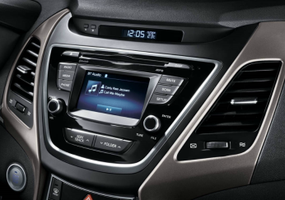



Appendix I – AVN 개발이력
HKMC 표준형 내비5세대 개발
Android Platform 기반의 현대자동차 표준형 내비5세대 개발 Media Player, USB, DMB, DAB/RDS, WiFi, Setting UI 신규 기능 구현 및 ISV 문제점 수정, 실차 시험 업무
개발 내용
USB | MP3/WMA/OGG Audio Player 기능 (코덱은 타 3rd Party 개발) Photo Viewer 기능 USB 호환성 대응 (USB 드라이버는 타 3rd Party 개발)
유럽 (DAB/RDS) | RDS: FM/AM 기능 외 TA, Radio Text, PS Name 기능 지원 Signal Capture 장비 이용하여 현지 평가 Course 실 방송 Modeling 환경 구축
DMB | DMB 모듈 Control I/F DMB 간 연동 기능 모드 전환 및 복합 동작 시 안정화
WiFi | 신규 GUI 구현 (Design안은 별도 제공) 기능 구현 완료 및 기능 동작 상 Top/A급 문제점 Clear
Setting UI | 신규 GUI 구현 (Design안은 별도 제공) 기능 구현 완료 및 기능 동작 상 Top/A급 문제점 Clear

Slide 27

Appendix I – AVN 개발이력
HKMC KH 개발
MeeGo Platform 기반의 SXM Radio/Data, DAB+, DMB, Radio 솔루션 Integration 및 개발을 진행하고 있으며, Linux native 기반의 SXM Manager 기능 구현을 진행하고 있습니다.
개발 내용
내수 (Radio, DMB) | DMB: 현 위치 기반 채널 스캔, 재난 방송, SLS 기능 지원 Radio: 현 위치 및 행정 구역 기반 방송국명 표시 기능 지원 Simulation Car 를 통한 실 방송 Test 를 통해 기능 안정화
북미 (SXM, HD-Radio) | SXM Data: Weather, Traffic, Fuel Prices, Stock Tickers, Sports, Movies, WS Alerts 기능 지원 SXM Radio: Smart Favorites, Tune Scan, Featured Favorites, Song Tagging, Instant Replay, EPG 기능 지원 SXM社 TA 인증 진행 및 실 방송 동작 성 확인 HD Radio: 기본 FM/AM 기능 외 Radio Text, PS Name, Song Title/Artist 등 HD Radio 기능 지원
유럽 (RDS) | RDS: FM/AM 기능 외 TA, Radio Text, PS Name 기능 지원 Signal Capture 장비 이용하여 현지 평가 Course 실 방송 Modeling 환경 구축 ES1 샘플 이전 현지 평가 Course 실사

Slide 28
Appendix I – AVN 개발이력
HKMC 고급형5세대 개발
Linux & Qt Platform 기반의 SXM Radio/Data, DAB+, DMB, Radio 솔루션 Integration 및 개발을 진행하고 있으며, Linux native 기반의 SXM Manager 기능 구현을 진행하고 있습니다.
개발 내용
내수 (Radio, DMB) | DMB: 현 위치 기반 채널 스캔, 재난 방송, SLS 기능 지원 Radio: 현 위치 및 행정 구역 기반 방송국명 표시 기능 지원 Simulation Car 를 통한 실 방송 Test 를 통해 기능 안정화
북미 (SXM, HD-Radio) | SXM Data: Weather, Traffic, Fuel Prices, Stock Tickers, Sports, Movies, WS Alerts 기능 지원 SXM Radio: Smart Favorites, Tune Scan, Featured Favorites, Instant Replay, EPG 기능 지원 SXM社 TA 인증 진행 및 실 방송 동작 성 확인 HD Radio: 기본 FM/AM 기능 외 Radio Text, PS Name, Song Title/Artist 등 HD Radio 기능 지원 HD Radio Data: Traffic(TPEG), Weather, Doppler Weather 서비스 기능 지원
유럽 (DAB/RDS) | DAB/RDS: FM/AM 기능 외 TA, Radio Text, PS Name 기능 지원 Signal Capture 장비 이용하여 현지 평가 Course 실 방송 Modeling 환경 구축 현지 평가 Course 실사

Slide 29

Appendix I – AVN 개발이력
HMC 고급형 6세대 개발
Linux & QT Platform 기반의 SXM Radio/Data, DAB+, DMB, Radio, HD Radio, DRM 솔루션 Integration 및 개발을 진행하고 있으며, Linux native 기반의 SXM Manager 기능 구현을 진행하고 있습니다.
개발 내용
내수 (Radio, DMB) | Simulation Car 를 통한 실 방송 Test 를 통해 기능 안정화
북미 (HD-Radio, SXM) | SXM Audio: 위성 Radio 서비스 개발 SXM Data: 및 Fuel Prices, Stock Tickers, SXM Weather, SXM Sports, 등 Data 서비스 개발 HD Radio: 지상파 HD Radio 및 Data 서비스 개발 현지 방송을 시뮬레이션하는 Signal generator 및 S/W 개발 툴을 이용한 원격지 개발 인증 준비 및 기능 안정화 TA 인증 진행 실 방송 동작 성 확인
유럽 (RDS, DAB+) | DAB+: 유럽 지상파 디지털 라디오 서비스 개발 RDS : Signal Capture 장비 이용하여 현지 평가 Course 실 방송 Modeling 환경 구축 ES1 샘플 이전 현지 평가 Course 실사
기타 | DRM: 지상파 디지털 DRM 라디오 서비스 개발

Slide 30
감사합니다

